Slide 2
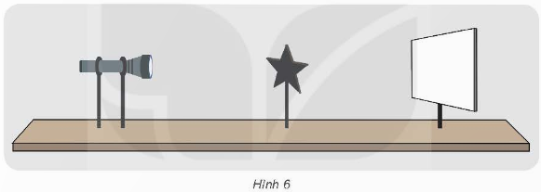
Chuẩn bị
3.1. Ánh sáng có thể truyền qua những vật nào?
3 ngôi sao bằng nhựa trong, nhựa đen và bìa cứng; đèn pin; tấm nhựa trắng
Tiến hành
Thí nghiệm
- Hãy thảo luận cách làm thí nghiệm và dự đoán ánh sáng từ đèn pin có thể truyền qua những ngôi sao nào.
- Đặt lần lượt các ngôi sao và khoảng giữa đèn pin và tấm nhựa trắng (hình 6). Bật đèn pin.
Em quan sát thấy gì trên tấm nhựa trắng sau mỗi trường hợp của thí nghiệm? Vật nào cho ánh sáng truyền qua? Vật nào không cho ánh sáng truyền qua (vật cản ánh sáng)

Slide 3
PHIẾU HỌC TẬP
 | Ngôi sao nhựa đen | Ngôi sao bìa cứng | Ngôi sao nhựa trong
Dự đoán
Kết quả TN

Slide 4
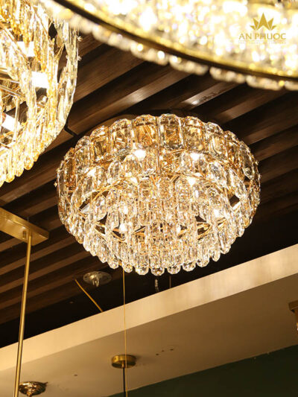
Em hãy lấy ví dụ về những vật có thể ánh sáng truyền qua và những vật không cho ánh sáng truyền qua
Vật ánh sáng có thể truyền qua
Em có nhận xét gì về chất liệu những vật này?
→ Trong suốt

Slide 5
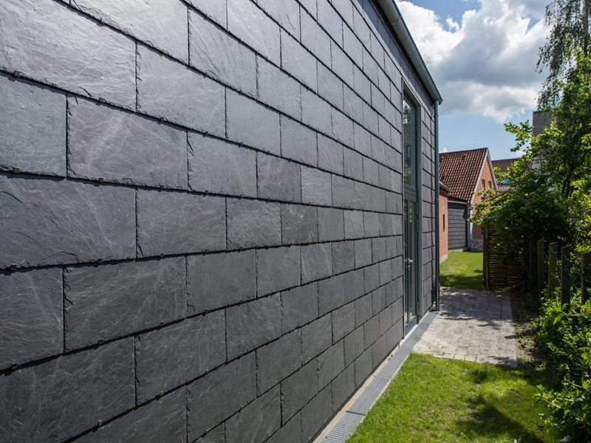
Em hãy lấy ví dụ về những vật có thể ánh sáng truyền qua và những vật không cho ánh sáng truyền qua
Vật ánh sáng không thể truyền qua

Slide 6
Ở thí nghiệm 6, tại sao trên tấm nhựa trắng có bóng của ngôi sao nhựa đen và ngôi sao bìa cứng?
Trên tấm nhựa trắng có bóng của ngôi sao nhựa đen và ngôi sao bìa cứng vì ngôi sao nhựa đen và ngôi sao bìa cứng là vật cản sáng nên khi được bóng đèn chiếu sáng thì trên tấm nhựa trắng sẽ xuất hiện bóng.
Khi được chiếu sáng thì phía sau vật cản sáng có bóng của vật đó.

Slide 7
Tiếp tục tiến hành thí nghiệm 3 Dự đoán thay đổi kích thước bóng của ngôi sao khi:
+ Di chuyển đèn lại gần ngôi sao.
+ Di chuyển đèn ra xa ngôi sao.
+ Di chuyển ngôi sao lại gần tấm nhựa trắng.
+ Di chuyển ngôi sao lại xa tấm nhựa trắng.
Kích thước của bóng phụ thuộc vào yếu tố nào và phụ thuộc như thế nào?
→ Bóng lớn dần
Bóng của một vật thay đổi kích thước khi vị trí của vật hoặc của vật phát sáng thay đổi. Bóng lớn dần khi khoảng cách giữa vật và vật phát sáng nhỏ dần, bóng nhỏ dần khi khoảng cách giữa vật và vật phát sáng xa dần.
→ Bóng nhỏ dần
→ Bóng nhỏ dần
→ Bóng lớn dần

Slide 8
Khi được chiếu sáng thì phía sau vật cản sáng có bóng của vật đó.
Bóng của một vật thay đổi kích thước khi vị trí của vật hoặc của vật phát sáng thay đổi. Bóng lớn dần khi khoảng cách giữa vật và vật phát sáng nhỏ dần, bóng nhỏ dần khi khoảng cách giữa vật và vật phát sáng xa dần.

Slide 10
Sử dụng bàn tay của em để làm bóng có hình dạng của một số con vật.
Giải thích cách làm để bóng các con vật to lên hoặc nhỏ đi.
→ Để bóng con vật to lên em cần để tay gần nguồn sáng, để bóng con vật nhỏ đi em cần để tay xa nguồn sáng.

